Slide 1

Rôle
Arguments
Exemple
Programme de cours
DROITE

Slide 2

FONCTION DROITE
Rôle…
La fonction DROITE permet d’extraire un nombre de caractères à la droite d'une chaîne de caractères présente dans une cellule.

Slide 3
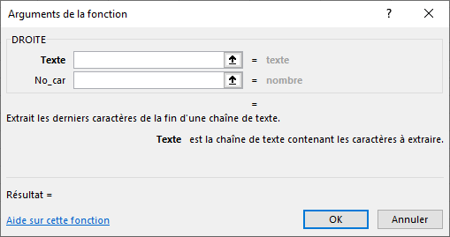
FONCTION DROITE
Arguments…
La fonction DROITE comporte un argument obligatoire Texte et un argument optionnel No_car
Si l’argument No_car n’est pas renseigné, Excel prendra la valeur par défaut 1

Slide 4
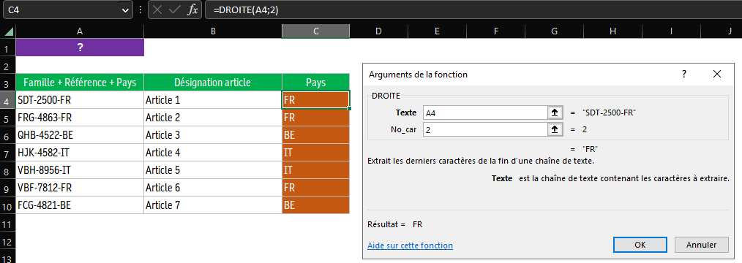
FONCTION DROITE
Exemple…

